Slide 1
METODOLOGÍA BEM
MANTENER UN EFOQUE CLARO AL DESARROLLAR EN CSS
SERGIO SÁNCHEZ CARRASCO

Slide 2
INDICE DE CONTENIDOS
¿QUÉ ES BEM?
COMPONENTES DE BEM
COMPARACIÓN: SIN BEM VS CON BEM
EJEMPLO COMPLETO APLICANDO LA METODOLOGÍA BEM
BONUS: CSS DE BOTONES BONITOS

Slide 3
1. ¿QUÉ ES BEM?
BEM significa Bloque, Elemento, Modificador. Es una metodología para nombrar y estructurar clases en CSS de manera que sean claras predecibles y fáciles de mantener en el tiempo por cualquier persona.
El principal objetivo de BEM no es otro que el de reutilizar código y evitar la repetición, facilitando el mantenimiento y la escalabilidad de los proyectos.

Slide 4
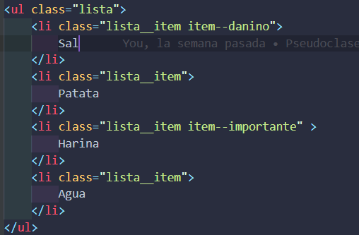

2. COMPONENTES DE BEM
BEM SE BASA EN TRES CONCEPTOS FUNDAMENTALES:
BLOQUE (B):
  Un bloque es un componente autónomo que puede existir por si solo, como una barra de navegación, un botón o un formulario. Ej bloque ul

Slide 5
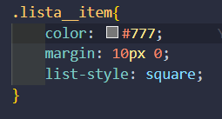

2. COMPONENTES BEM
2. ELEMENTO (E):
  Un elemento es una parte de un bloque que no tiene sentido fuera de su bloque padre, como un item de una lista o un input de un formulario.
  Este li no tendría sentido fuera de la lista de cocina, fuera de la receta.
  Usamos clase_padre__elemento para hacer referencia a los elementos

Slide 6


2. COMPONENTES BEM
3. MODIFICADOR (m):
  Un modificador se utiliza para cambiar la apariencia o comportamiento de un bloque o elemento de BEM; como por ejemplo destacar un elemento de una lista o alterar el estilo de un botón frente al resto.
  Debemos poner --__ para saber que se trata de un modificador

Slide 7
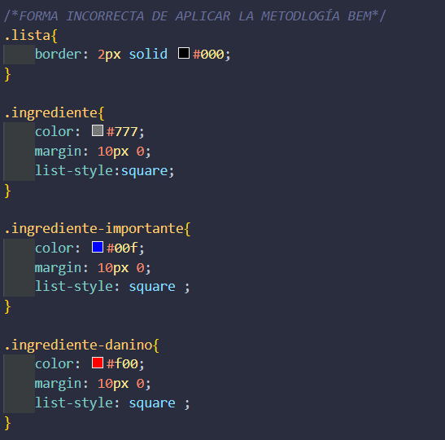
3. COMPARACIÓN: SIN BEM VS CON BEM
SIN BEM (FORMA INCORRECTA)

Slide 8
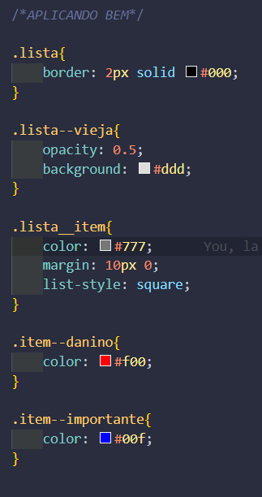
3. COMPARACIÓN: SIN BEM VS CON BEM
CON BEM (FORMA CORRECTA)

Slide 9
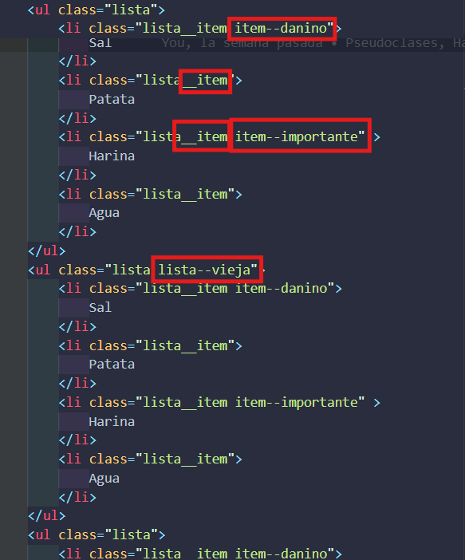
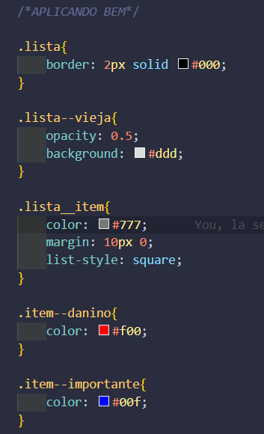
4. EJEMPLO COMPLETO APLICANDO BEM

Slide 10
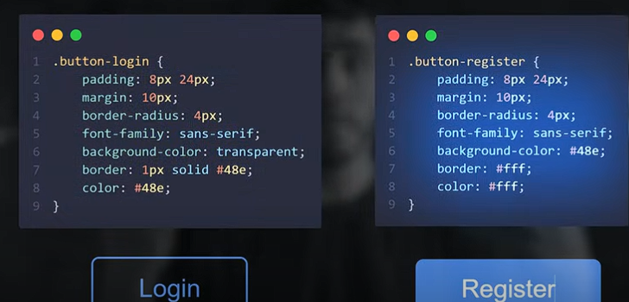
5. BONUS: CSS DE BOTONES BONITOS

